Slide 1

AKO SI SLOVENSKO VEDIE
V INKLUZÍVNOM VZDELÁVANÍ ZAMERANOM NA ŠPECIFICKÉ POTREBY A ŠPECIFIKÁ ŽIAKOV
Z VYLÚČENÝCH RÓMSKYCH LOKALÍT
PETER KRAJŇÁK, štátny tajomník
29.5.2018
Konferencia ETP „BUDUJEME NÁDEJ“

Slide 2

PODIEL RÓMSKEJ POPULÁCIE
PETER KRAJŇÁK
29.05.2018

Slide 3
PODIEL ŽIAKOV RÓMSKEJ NÁRODNOSTI
Tabuľka: Podiel žiakov s rómskou národnosťou a celkovým počtom žiakov v jednotlivých druhoch škôl za roky 2016 – 2017
 | stav k 15.9.2017
 | spolu | rómska národ. | Podiel žiakov s rómskou národnosťou
Materské školy (MŠ) | 160 243 | 468 | 0,29
Základné školy (ZŠ) | 440 582 | 1 149 | 0,26
Stredné školy (SŠ) | 206 570 | 83 | 0,04
Špeciálne MŠ | 1 356 | 0 | 0,00
Špeciálne ZŠ | 17 574 | 251 | 1,43
Špeciálne SŠ | 5 858 | 7 | 0,12
Špeciálne triedy pri MŠ | 165 | 0 | 0,00
Špeciálne triedy pri ZŠ | 9 357 | 90 | 0,96
Špeciálne triedy pri SŠ | 68 | 0 | 0,00
Celkom | 841 056 | 2 048 | 0,24
Zdroj: CVTI SR
spolu – počet detí a žiakov v Slovenskej republike
rómska národ. – počet detí a žiakov rómskej národnosti
% róm. – percentuálne vyjadrenie detí a žiakov rómskej národnosti
PETER KRAJŇÁK
29.05.2018

Slide 4
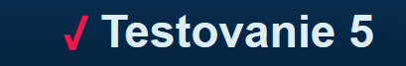

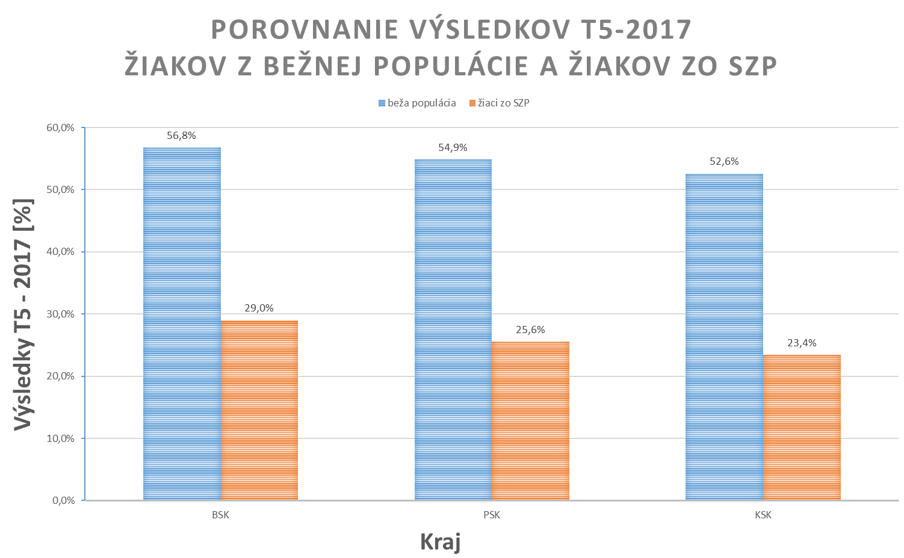
VÝSLEDKY CELOSLOVENSKÉHO TESTOVANIA V ROKU 2017
Porovnanie výsledkov T5-2017 žiakov z bežnej populácie
a žiakov zo SZP
rozdiel 29,3%
Zdroj: NÚCEM
PETER KRAJŇÁK
29.05.2018

Slide 5
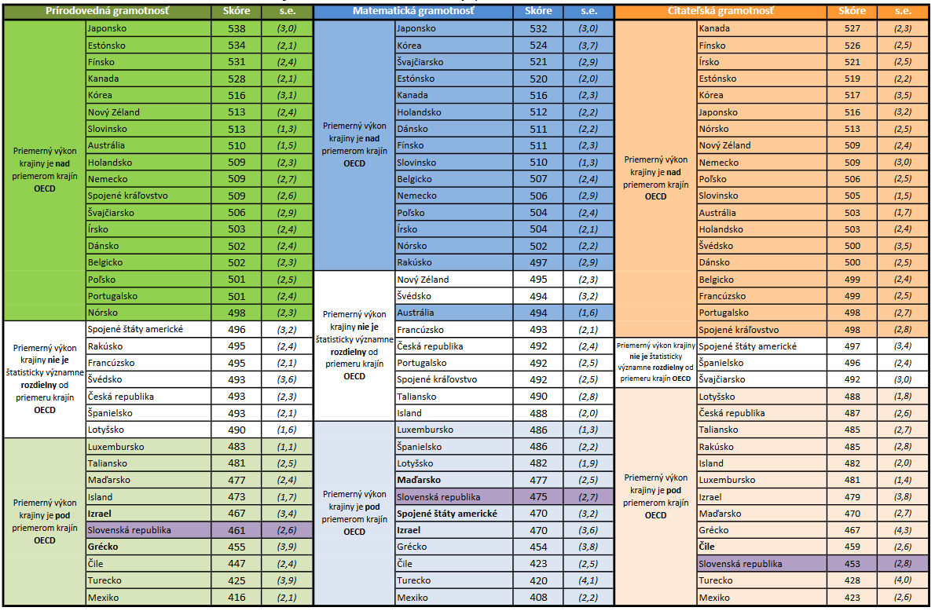
VÝSLEDKY MEDZINÁRODNÉHO TESTOVANIA PISA 2015
odrážka
odrážka
PETER KRAJŇÁK
29.05.2018

Slide 6
OPATRENIA PRE DETI ZO SOCIÁLNE ZNEVÝHODNENÉHO PROSTREDIA
PRÍSPEVOK NA SKVALITNENIE PODMIENOK NA VÝCHOVU A VZDELÁVANIE ŽIAKOV ZO SOCIÁLNE ZNEVÝHODNENÉHO PROSTREDIA
§ 4e zákona 597/2003 Z. z. o financovaní škôl a školských zariadení:
osobné náklady asistenta učiteľa pre žiakov zo SZP alebo sociálneho pedagóga,
vybavenie didaktickou technikou a učebnými pomôckami,
účasť žiakov na aktivitách (ZŠ môže organizovať výlety, exkurzie, jazykové kurzy, športový výcvik, pobyty žiakov v škole v prírode a pod.),
výchova a vzdelávanie žiakov v špecializovaných triedach,
zabránenie prenosu nákazy prenosného ochorenia,
príplatok za prácu so žiakmi zo SZP.
V roku 2018 je výška príspevku na jedného žiaka zo SZP 150 €.
PETER KRAJŇÁK
29.05.2018

Slide 7
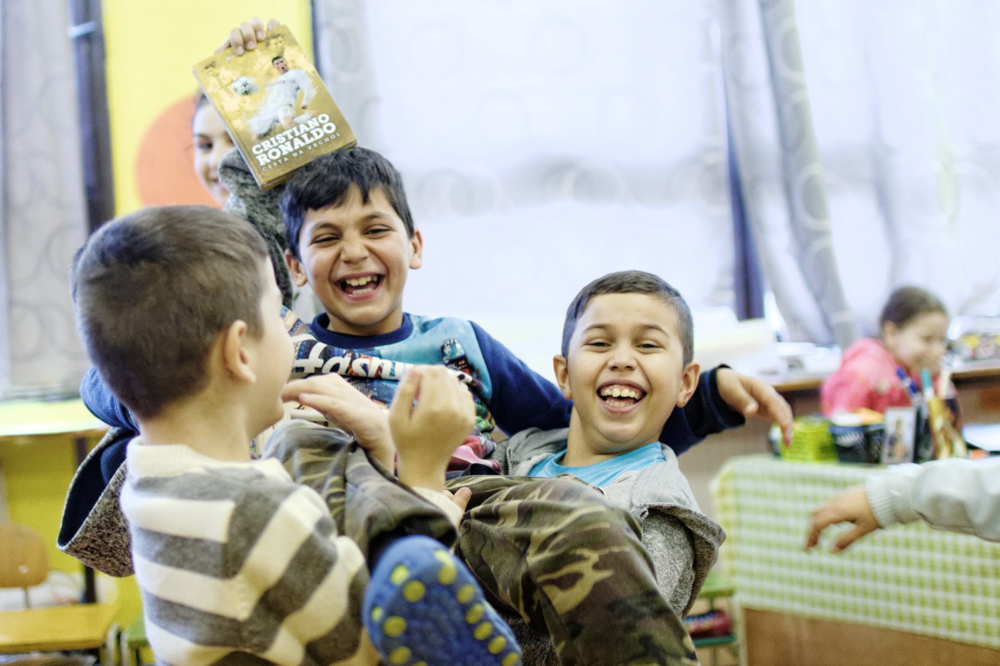
OPATRENIA PRE DETI ZO SOCIÁLNE ZNEVÝHODNENÉHO PROSTREDIA
PRÍSPEVOK NA VÝCHOVU A VZDELÁVANIE DETÍ MATERSKÝCH ŠKÔL
§ 6b zákona 597/2003 Z. z. o financovaní škôl a školských zariadení:
pre deti, ktoré:
majú v danej MŠ jeden rok pred plnením povinnej školskej dochádzky,
alebo ktoré sú členmi domácnosti, ktorej členovi sa poskytuje pomoc v hmotnej núdzi
Cieľ: dorovnanie vývinu
Účel použitia:
osobný príplatok/odmena zamestnancom
vybavenie miestnosti didaktickou technikou, učebnými pomôckami, kompenzačnými pomôckami
pobyt detí na aktivitách: škola v prírode, výlety, exkurzie a pod.
odrážka
odrážka
PETER KRAJŇÁK
29.05.2018

Slide 8
OPATRENIA PRE DETI ZO SOCIÁLNE ZNEVÝHODNENÉHO PROSTREDIA
FORMY PODPORY POSKYTOVANÉ MPSVR SR ŠKOLÁM, ŠKOL. ZARIADENIAM A RODINÁM ŠKOLOPOVINNÝCH DETÍ/DETÍ
Názov podpory | Výška podpory | Pravidelnosť
Dotácia na školské potreby | 33,20 € | ročne
Dotácia na stravu | 1,00 € | denne počas škol. roka
Prídavok na dieťa | 23,52 € | mesačne
Príspevok na nezaopatrené dieťa | 17,20 € | mesačne počas školského roka
Rodičovský príspevok | 203,20 € | mesačne
PETER KRAJŇÁK
29.05.2018

Slide 9
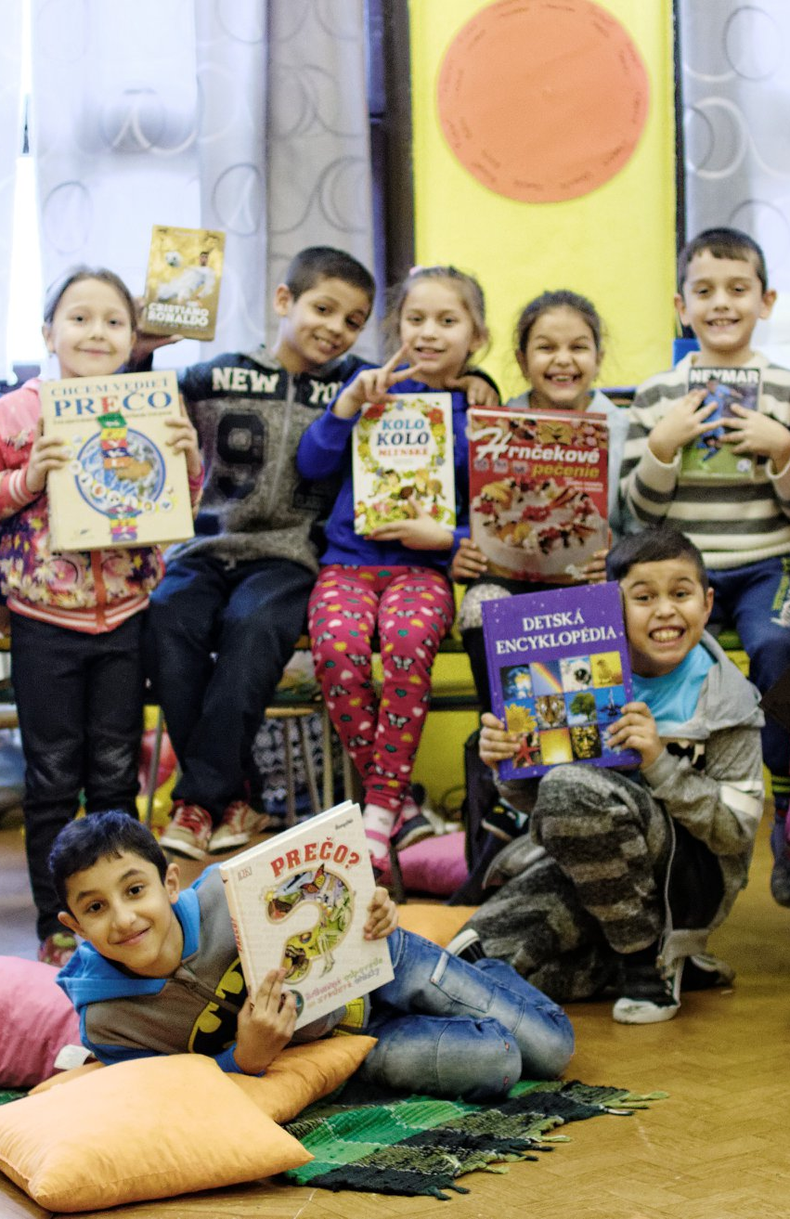
OPATRENIA PRE DETI ZO SOCIÁLNE ZNEVÝHODNENÉHO PROSTREDIA
NULTÝ ROČNÍK ZÁKLADNEJ ŠKOLY
§ 19 zákona 245/2008 Z. z. – školský zákon:
pre deti, ktoré:
k 1. septembru dosiahli šesť rokov
nedosiahli školskú spôsobilosť
pochádzajú zo SZP (nie je u nich predpoklad zvládnutia vzdelávacieho programu 1. ročníka ZŠ)
Cieľ: dorovnanie vývinu
Mzdový normatív na žiaka nultého ročníka základnej školy je 200 % normatívu na žiaka príslušnej základnej školy.
odrážka
odrážka
PETER KRAJŇÁK
29.05.2018

Slide 10
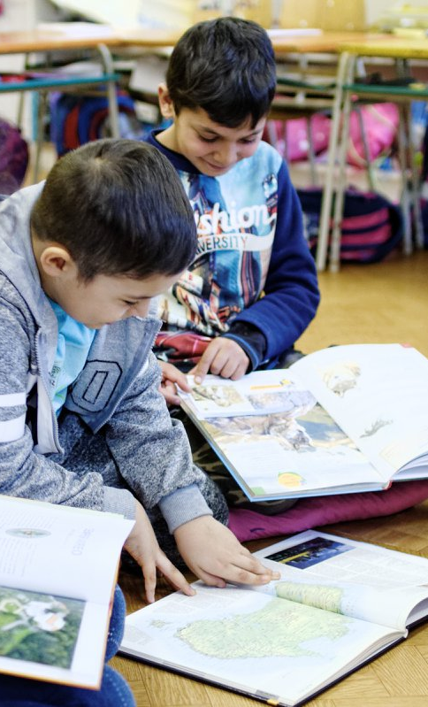
OPATRENIA PRE DETI ZO SOCIÁLNE ZNEVÝHODNENÉHO PROSTREDIA
ŠPECIALIZOVANÁ TRIEDA
pre najmenej 4 a najviac 8 žiakov z jedného ročníka alebo viacerých ročníkov
cieľ: pomôcť žiakom prekonávať neúspech v škole
so súhlasom zriaďovateľa
Finančné prostriedky na špecializované triedy je možné okrem z normatívnych zdrojov použiť aj z príspevku na žiaka zo SZP.
PETER KRAJŇÁK
29.05.2018

Slide 11
OPATRENIA PRE DETI ZO SOCIÁLNE ZNEVÝHODNENÉHO PROSTREDIA
ŠTIPENDIÁ PRE ŽIAKOV NA STREDNÝCH ŠKOLÁCH
Výška závisí od priemerného prospechu v predchádzajúcom polroku školského vyučovania a od výšky životného minima nezaopatreného dieťaťa.
V školskom roku 2017/2018 je:
45,53 € - pri priemernom prospechu žiaka do 2,0 vrátane
31,88 € - pri priemernom prospechu žiaka horšom ako 2,0 do 2,5 vrátane
22,77 € - pri priemernom prospechu žiaka horšom ako 2,5 do 3,5 vrátane
PETER KRAJŇÁK
29.05.2018

Slide 12

OPATRENIA PRE DETI ZO SOCIÁLNE ZNEVÝHODNENÉHO PROSTREDIA
NÁRODNÝ PROJEKT a DOPYTOVO-ORIENTOVANÁ VÝZVA
„V základnej škole úspešnejší“
február 2017 – december 2019
prebieha od 2017
29,8 mil. €
50 mil. €
  130 základných školách, 50 materských školách
  275 pracovných miest asistentov učiteľa
  172 odborných zamestnancov: psychológov, špeciálnych a sociálnych pedagógov
hodnotiace kolá uzatvárané do vyčerpania alokácie
zazmluvnených 249 projektov
PETER KRAJŇÁK
29.05.2018

Slide 13
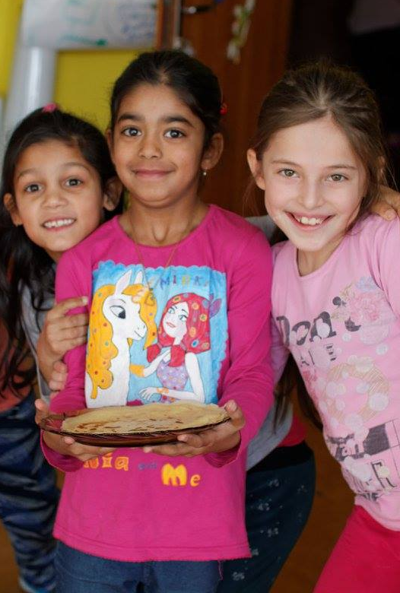
OPATRENIA PRE DETI ZO SOCIÁLNE ZNEVÝHODNENÉHO PROSTREDIA
ZVÝŠENIE NORMATÍVU NA 104%
Nariadenie vlády č. 630/2008 Z.z. (účinnosť od januára 2018):
vzdelávanie žiakov základných škôl, ktorí postupujú podľa Rámcového učebného plánu pre základné školy s vyučovaním jazyka národnostnej menšiny
Zvýšený normatív žiaka základnej školy učiaceho
sa jazyk národnostnej menšiny predstavuje sumu 65,5 €.
odrážka
odrážka
PETER KRAJŇÁK
29.05.2018

Slide 14

OPATRENIA PRE DETI ZO SOCIÁLNE ZNEVÝHODNENÉHO PROSTREDIA
PILOTNÝ PROJEKT IKATIKA
bilingválny digitálny obsah pre deti z jazykovo zmiešaného prostredia a deti zo sociálne znevýhodneného prostredia
www.ikatika.sk
PETER KRAJŇÁK
29.05.2018

Slide 15

OPATRENIA PRE DETI ZO SOCIÁLNE ZNEVÝHODNENÉHO PROSTREDIA
  ZLATÝ AMOS
  nové kategórie ocenení učiteľom žiakov
  z národnostných menšín:
Naj učiteľ národnostnej menšiny
Učiteľ bez predsudkov
PETER KRAJŇÁK
29.05.2018

Slide 16

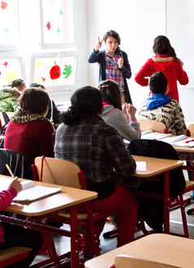
OPATRENIA PRE DETI ZO SOCIÁLNE ZNEVÝHODNENÉHO PROSTREDIA
PROGRAM TEACH FOR SLOVAKIA
finančná podpora ministerstva školstva
zameraný na eliminovanie negatívneho vplyvu sociálno-ekonomického zázemia na výsledky žiakov v škole v SR a sprístupnenie kvalitného vzdelávania pre všetky deti
pod záštitou prezidenta SR
momentálne 30 učiteľov na 21 zákl. školách a 19 ambasádorov
PETER KRAJŇÁK
29.05.2018

Slide 17
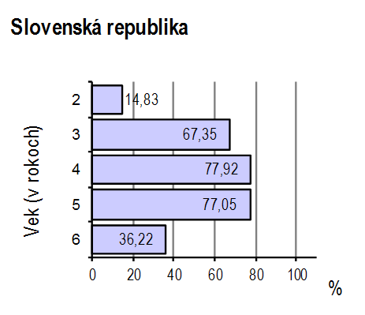
NÁVRHY SYSTÉMOVÝCH OPATRENÍ
POVINNÁ ŠKÔLKA OD 5 ROKOV
Programové vyhlásenie vlády SR na roky 2016-2020: „V rámci zabezpečenia dostupnosti ku kvalitnej výchove a vzdelávaniu pre všetky vrstvy spoločnosti vláda vytvorí postupne podmienky na to, aby sa Slovenská republika priblížila čo najviac k 100% zaškolenosti detí v materských školách od štyroch rokov veku.“
Čisté miery zaškolenosti detí v materských
školách v SRv roku 2016 (zdroj: CVTI SR)
PETER KRAJŇÁK
29.05.2018

Slide 18
NÁVRHY SYSTÉMOVÝCH OPATRENÍ
PRACOVNÁ SKUPINA PRE SYSTÉMOVÉ ZMENY PEDAGOGICKO-PSYCHOLOGICKÉHO A ŠPECIÁLNO-PEDAGOGICKÉHO PORADENSTVA
vytvorená 7.8.2017
3 pracovné zasadnutia
cieľ: reflektovať reformné zámery Učiaceho sa Slovenska v tejto oblasti a navrhnúť ich efektívnu implementáciu
PETER KRAJŇÁK
29.05.2018

Slide 19

NÁVRHY SYSTÉMOVÝCH OPATRENÍ
PILOTNÝ PROJEKT KEŽMAROK
„Vytvorenie modelu procesu diagnostiky a rediagnostiky detí a žiakov zo SZP s následným poskytovaním pedagogickej, špeciálnopedagogickej a psychologickej podpory“
  Plánované aktivity
  VÚDPaP:
    metodické usmerňovanie a mentoring pri procese psychologickej a špeciálno-pedagogickej diagnostiky,
    poskytovanie mentoringu a poradenstva pri aplikovaní stimulačných programov pre deti zo SZP,
    realizovanie vzdelávania odborných zamestnancov
  NÚCEM: monitorovanie výsledky edukačného procesu žiakov
  MPC (ROCEPO): realizovanie vzdelávania pedagogických zamestnancov
PETER KRAJŇÁK
29.05.2018

Slide 20
NÁVRHY SYSTÉMOVÝCH OPATRENÍ
VÝSKUMNÉ ÚLOHY kontraktu na rok 2018:
Tvorba konceptu inkluzívneho vzdelávania v podmienkach slovenského školstva
Diagnostika a rediagnostika detí zo SZP v podmienkach inkluzívneho vzdelávania
Validizácia a štandardizácia psychodiagnostických nástrojov.
PETER KRAJŇÁK
29.05.2018

Slide 21
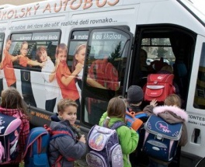
NÁVRHY SYSTÉMOVÝCH OPATRENÍ
SIEŤ ŠKOLSKÝCH AUTOBUSOV
3 alternatívy:
1. Preplácanie lístkov pri využití súčasnej prímestskej dopravy;
2. Prenájom autobusov od súkromného prevádzkovateľa a zavedenie školských autobusov;
3. Nákup a prevádzka vlastných školských autobusov v rámci okresu (IVP august 2016, Možnosti racionalizácie siete základných škôl, s. 22-24).
PETER KRAJŇÁK
29.05.2018

Slide 22
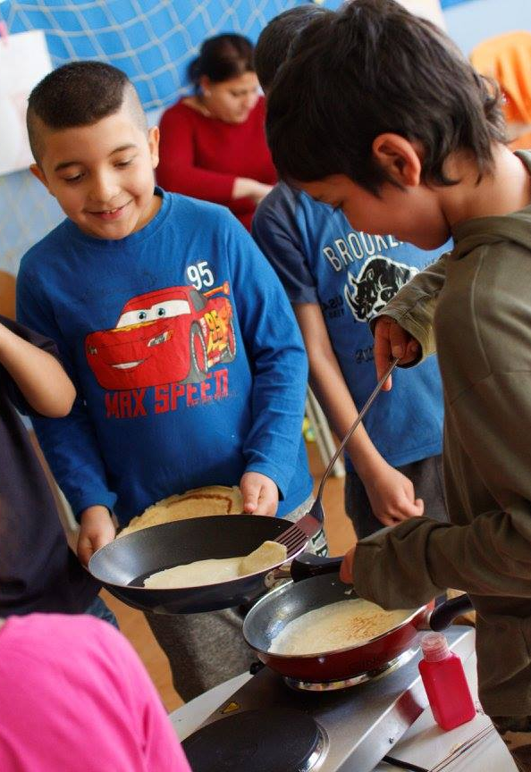
NÁVRHY SYSTÉMOVÝCH OPATRENÍ
ŠKOLSKÝ KLUB DETÍ
výšku mesačného príspevku na čiastočnú úhradu nákladov na činnosti školského klubu detí, určí všeobecne záväzným nariadením obec, ktorá je jeho zriaďovateľom.
zriaďovateľ môže rozhodnúť o znížení alebo odpustení príspevku
„Ak školský klub detí zriadený do 31. augusta 2017 nie je súčasťou základnej školy, zriaďovateľ zabezpečí všetky úkony smerujúce k tomu, aby bol školský klub detí najneskôr od 1. septembra 2018 súčasťou základnej školy, inak ministerstvo rozhodne o vyradení školského klubu detí zo siete.“ (§ 39hb zákona 596/2003 Z.z.)
PETER KRAJŇÁK
29.05.2018

Slide 23

NÁVRHY SYSTÉMOVÝCH OPATRENÍ
  INSCHOOL - medzinárodný pilotný projekt Rady Európy
  na podporu inkluzívneho vzdelávania
zapojené krajiny: Veľká Británia, Česká republika, Slovensko, Maďarsko, Rumunsko
očakávané výstupy:
  Vytvorenie podporných mechanizmov a zdrojov pre pilotné inkluzívne školy;
  Poskytovanie podpory učiteľom na praktickú výučbu;
  Podpora odstránenia konkrétnych bariér pre zraniteľné skupiny vrátane zmien právnych predpisov v cieľových krajinách;
  Zvyšovanie povedomia o výhodách inkluzívneho vzdelávania pre širokú verejnosť, ako aj pre odborné inštitúcie;
  v SR: 2 podporné ZŠ, 5 pilotných ZŠ
PETER KRAJŇÁK
29.05.2018

Slide 24
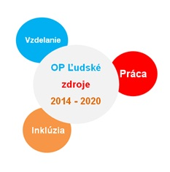
NÁVRHY SYSTÉMOVÝCH OPATRENÍ
DOPYTOVO-ORIENTOVANÉ VÝZVY - PLÁN
PETER KRAJŇÁK
29.05.2018

Slide 25
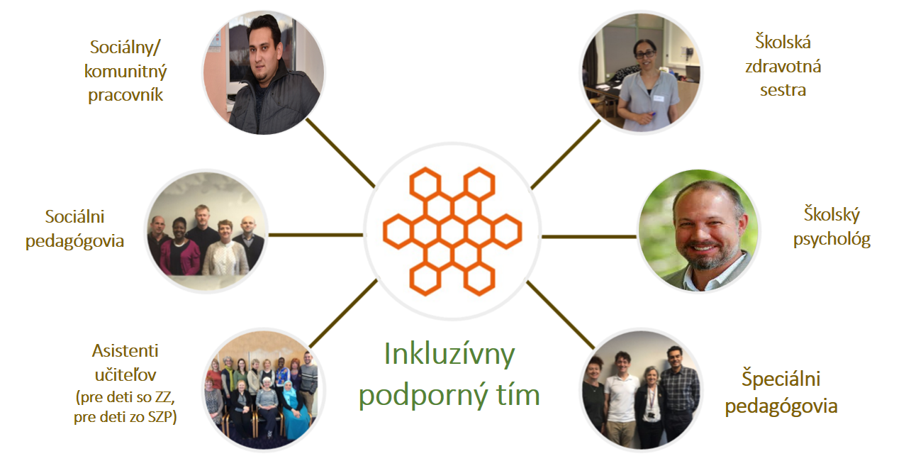
NÁVRHY SYSTÉMOVÝCH OPATRENÍ
  INKLUZÍVNE TÍMY
asistencia pre vedenie škôl pri vytváraní školskej stratégie transformácie na inkluzívnu školu a pomoc pri tvorbe desegregačných plánov
riešenie nedostatkov identifikovaných školskou inšpekciou
PETER KRAJŇÁK
29.05.2018

Slide 26
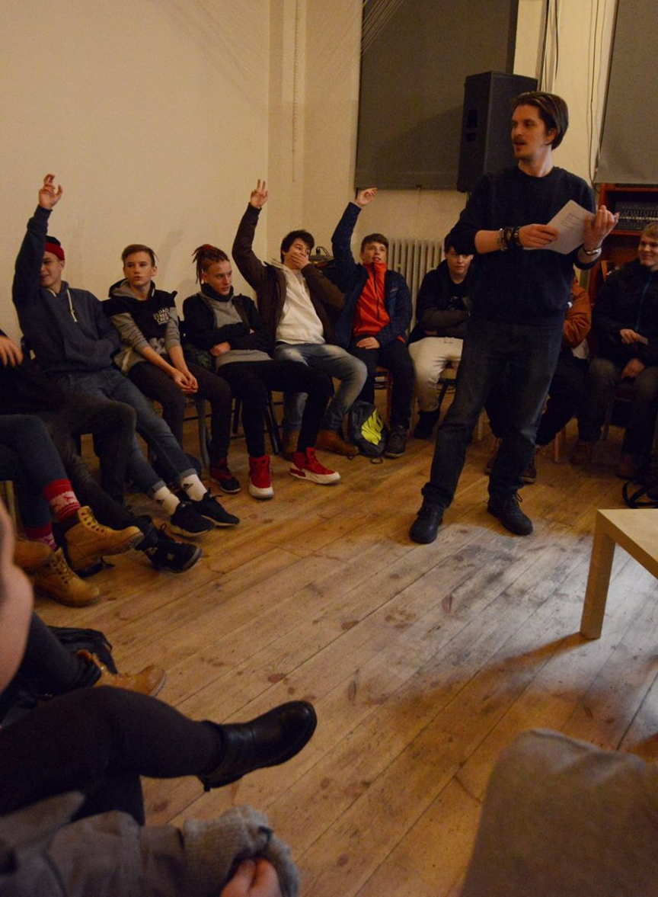
NÁVRHY SYSTÉMOVÝCH OPATRENÍ
KURZ NA ZÍSKANIE NIŽŠIEHO STREDNÉHO VZDELANIA
potreba znížiť počet prípadov predčasného ukončenia školskej dochádzky (stratégia Európa 2020)
organizuje základná alebo stredná odborná škola
v dennej forme štúdia alebo externej forme štúdia
MŠVVaŠ SR pripravil materiál Návrh krokov
na koncepčné riešenie podpory mechanizmu doplnenia základného vzdelania
Financovanie:
a) v SOŠ: 10 % Ø normatívu na žiaka ZŠ – 165,- €
b) V ZŠ: 10% normatívu na žiaka vzdelávajúceho sa v dennej forme štúdia v danej ZŠ – priemerne je to 165,- €
PETER KRAJŇÁK
29.05.2018

Slide 27
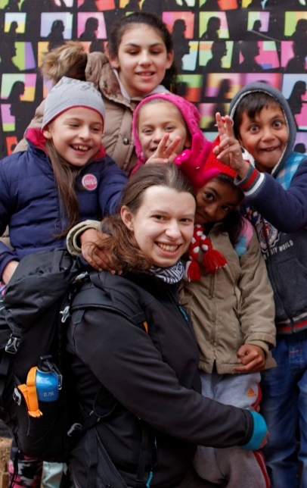
NÁVRHY SYSTÉMOVÝCH OPATRENÍ
ZBER ETNICKÝCH DÁT
možnosti zisťovania kvalifikovaných odhadov detí a žiakov, ktorí sa za Rómov sami považujú a/alebo sú za Rómov považovaní významnou časťou svojho okolia na základe skutočných či domnelých (antropologických, kultúrnych alebo sociálnych) indikátorov
Úrad splnomocnenca vlády pre rómske komunity, Úrad na ochranu osobných údajov a MŠVVaŠ SR
návrh novely školského zákona, ktorá by ustanovila možnosť spracúvania údaju o etnicite - od septembra 2018
PETER KRAJŇÁK
29.05.2018

Slide 28
ĎAKUJEM
ZA POZORNOSŤ
PETER KRAJŇÁK, štátny tajomník
kancelaria.st@minedu.sk
02/59374 355

